Slide 1
Daily Report
陳泓量
2007072 / TC
2020.07.14

Slide 2
今日專案進度
原始網頁之資料整理
DB 欄位建置
問題討論2hr

Slide 3
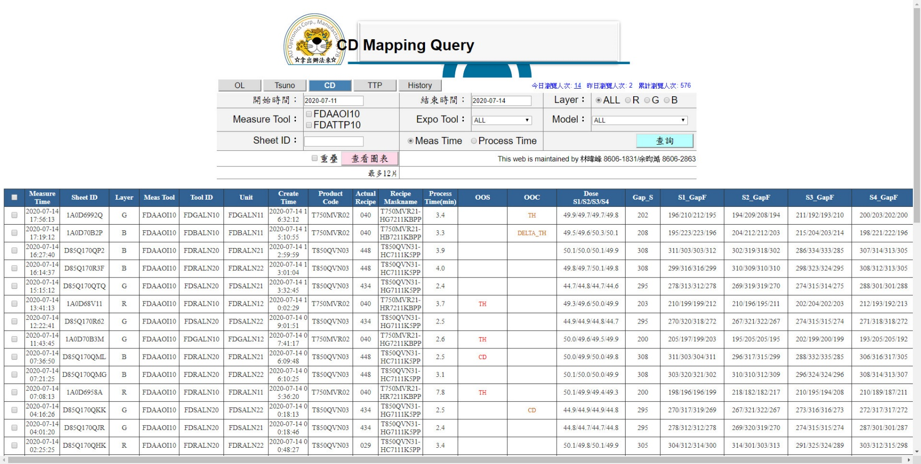
原始網頁截圖

